Slide 2
MEDIEVAL THEATRE

Slide 3
MYSTERY PAGEANT IN COVENTRY

Slide 4
MYSTERY PLAY PRESENTATION

Slide 5
PALCO ELIZABETANO

Slide 6
GLOBE THEATRE (SHAKESPEARE)

Slide 7
GLOBE THEATRE

Slide 8
GLOBE THEATRE

Slide 10
COMMEDIA DELL’ARTE WAGON

Slide 11
COMMEDIA DELL’ ARTE DEFINITION

Slide 13
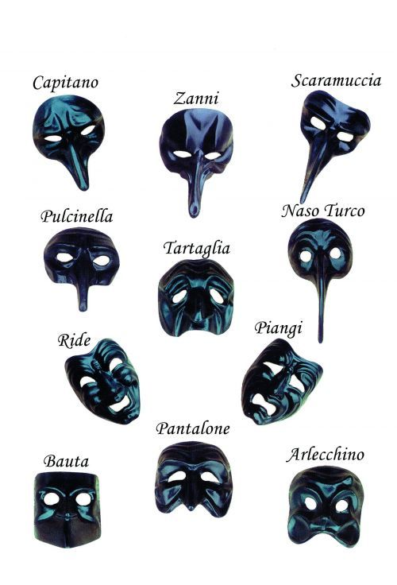

Slide 14
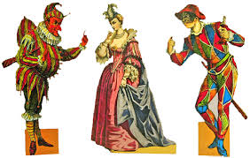

Slide 15
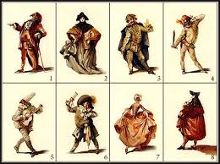

Slide 16
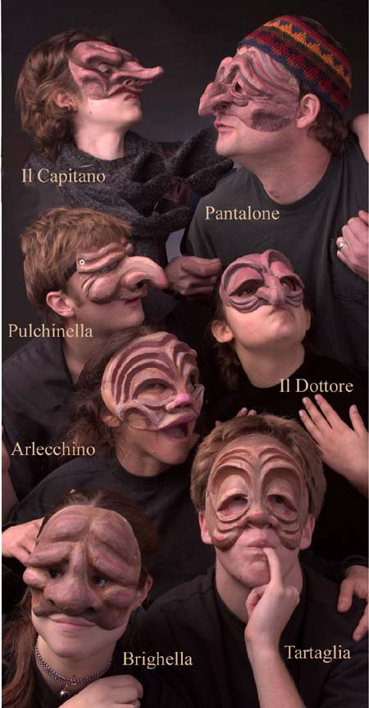

Slide 18
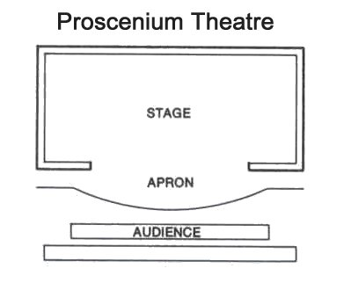

Slide 19
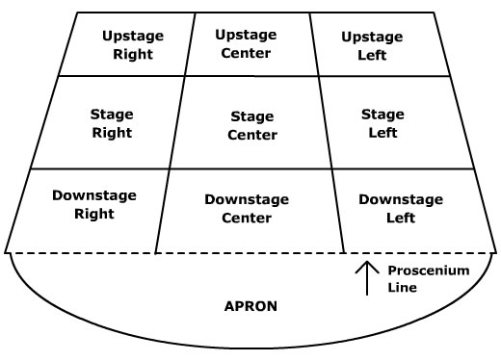

Slide 20
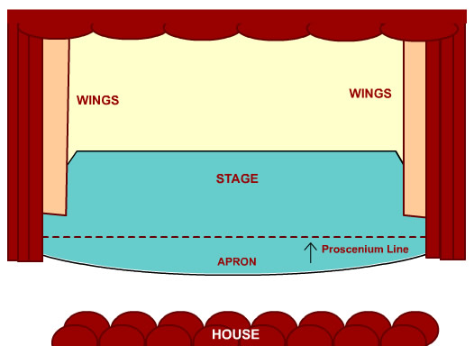

Slide 21
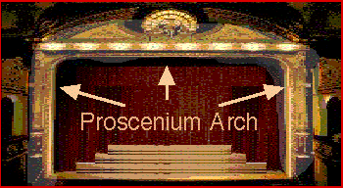

Slide 22
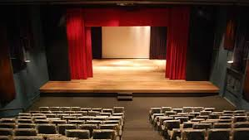
PALCO ITALIANO

Slide 23
TIPOS DE PLATEIA

Slide 25
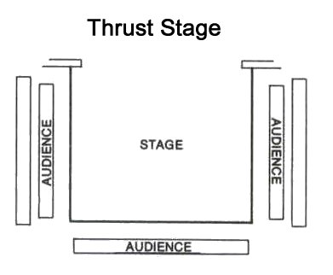

Slide 26
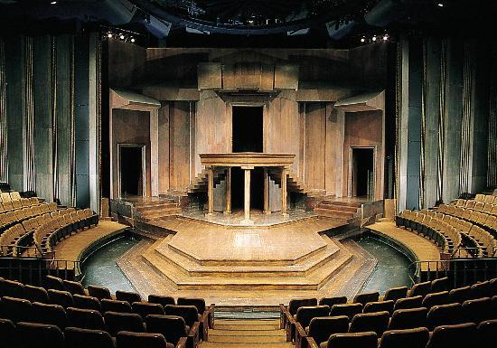
Notes:
THRUST STAGE

Slide 27
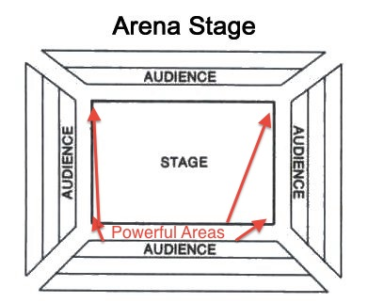
Notes:
ARENA STAGE

Slide 28
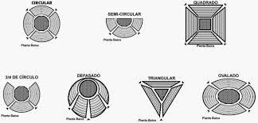
TIPOS DE ARENA

Slide 29
TEATRO DE ARENA (São Paulo), Rua Teodoro Baima 94 (1958)

Slide 30
ÁREA CÊNICA DO TEATRO DE ARENA (1958)

Slide 31
CHAPETUBA F.C., VIANINHA, 1959
Notes:
TEATRO DE ARENA DE SÃO PAULO, “ELES NÃO USAM BLACK TIE” (G.GUARNIERI, 1958)

Slide 32
TUCARENA (TEATRO DA PONTIFÍCIA UNIVERSIDADE CATÓLICA DE SP)
Notes:
TUCARENA, PUC DE SÃO PAULO

Slide 33
TUSP (TEATRO DA USP, Rua Maria Antonia 294) - PLATEIA

Slide 34
TUSP – FFLCH, Rua Maria Antonia 294

Slide 35
FFLCH, 1968 DEPOIS DOS ATAQUES

Slide 36
BATALHA DA MARIA ANTONIA

Slide 37
CENTRO MARIA ANTONIA HOJE

Slide 38
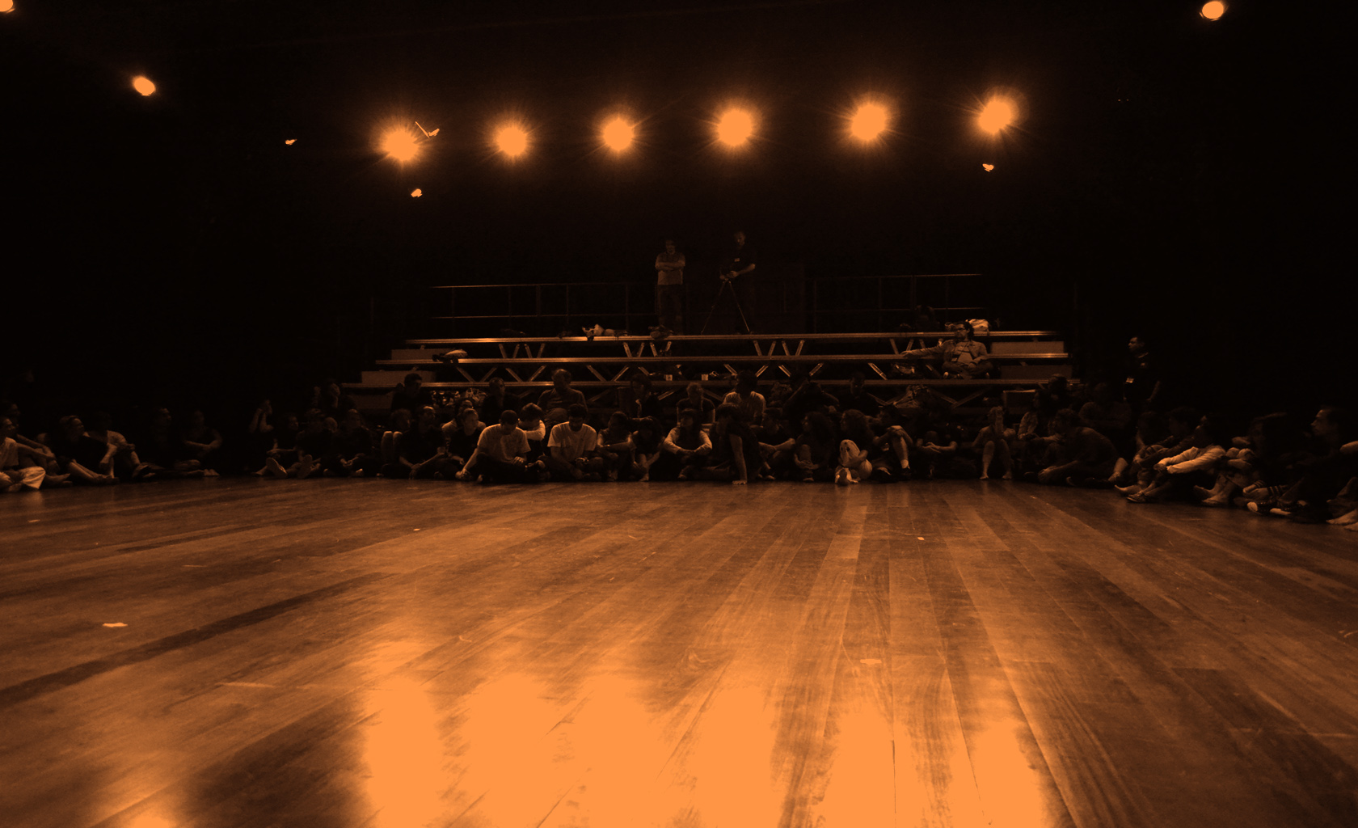
Notes:
TUSP

Slide 39
TEATRO DE RUA, CPC DA UNE, PATRIA O MUERTE, 1961-2

Slide 40
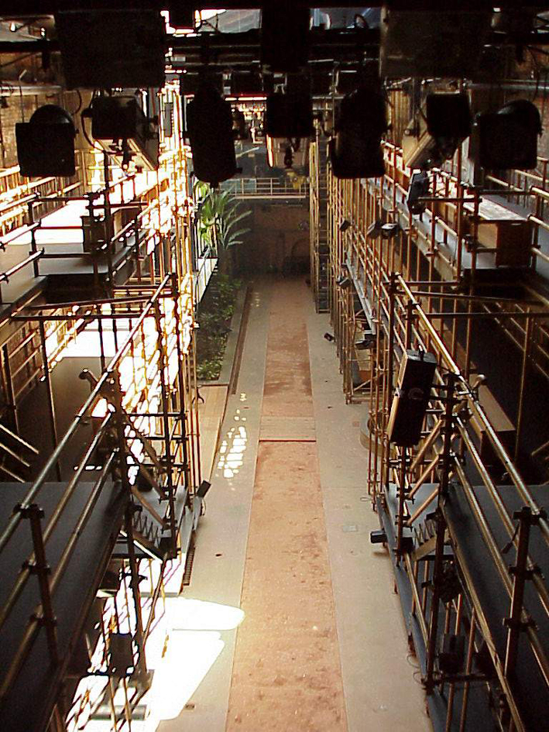
Notes:
TEATRO OFICINA

Slide 41
GALILEU, DE BRECHT, TEATRO OFICINA 1968

Slide 42
